Slide 1



Ocena jakości kształcenia
Witamy w prezentacji systemu, który umożliwia ocenę jakości edukacji w danej placówce edukacyjnej w kontekście jej faktycznych wydatków finansowych. Pokażemy Ci, jak nasz system może pomóc w optymalizacji kosztów edukacji bez utraty jakości kształcenia.

Slide 2

Charakterystyka koncepcji
Wyzwania w Zarządzaniu Budżetem Oświatowym:
Określenie faktycznych kosztów kształcenia w przeliczeniu na jednego ucznia
Podniesienie jakości kształcenia przy efektywnym gospodarowaniu budżetem
Poszukiwanie przestrzeni do oszczędności w prowadzeniu szkół
Punkt wyjścia do pogłębienia analizy

Slide 3
Korzyści wykorzystania systemu
Obliczanie Kosztów na ucznia
Dane finansowe
Poprawa jakości edukacji
Miara efektywnego wykorzystania środków finansowych w kontekście jakości kształcenia
Zaplanuj, w które obszary warto inwestować w określonym okresie, aby zoptymalizować koszty związane z edukacją, takie jak wynagrodzenia nauczycieli, koszty materiałów dydaktycznych, utrzymanie budynków szkolnych, szkolenia i administracja
Dowiedz się, w których dziedzinach warto zainwestować, aby uczniowie i studenci byli bardziej zadowoleni z jakości swojej edukacji

Slide 4
Dla kogo jest system
Organ prowadzący
Dyrektorzy szkół
Rodzice uczniów

Slide 5
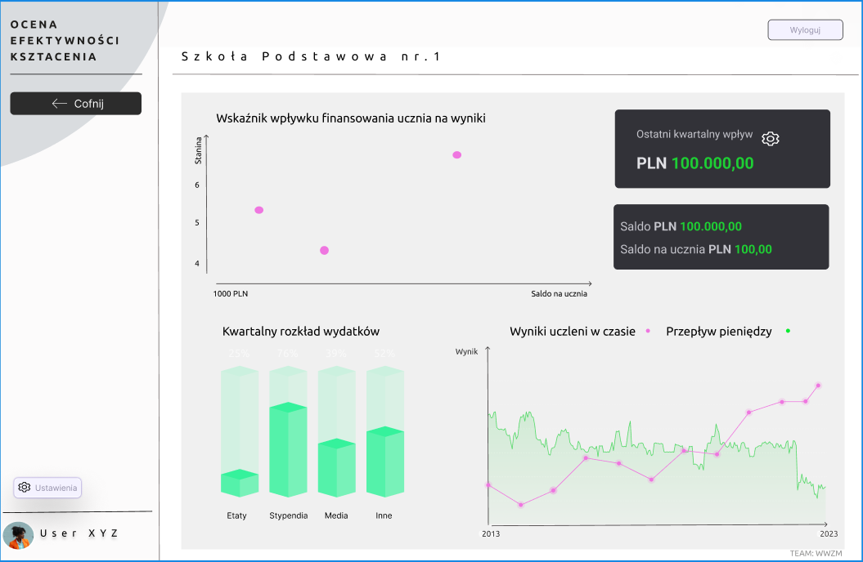
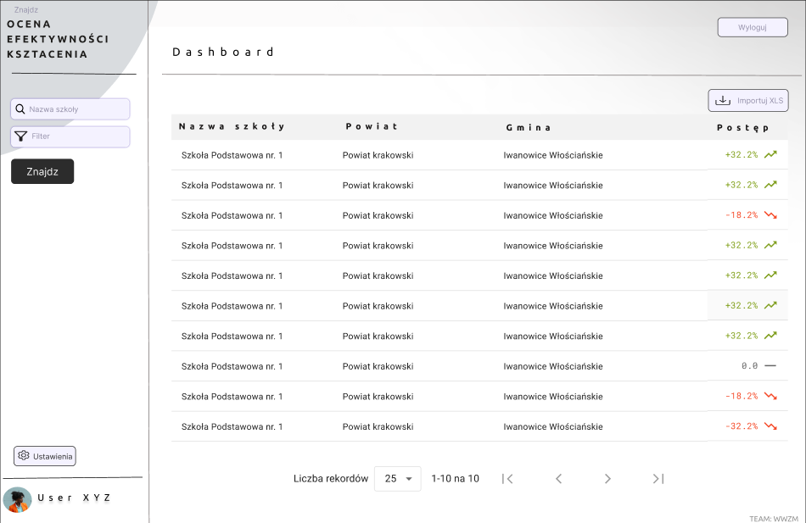
Znajdź w systemie to, czego potrzebujesz
Wykryj oszczędności
System analizuje Twoje wydatki i porównuje je z wynikami dotyczącymi twojej jakości edukacji, by pomóc odnaleźć oszczędności
Intuicyjny panel użytkownika
Łatwością w obsłudze naszego systemu zachwycą się nawet ci, którzy nie są doświadczonymi użytkownikami

Slide 6
Placówka szkolna - detale

Slide 7
Podsumowanie szkół

Slide 8
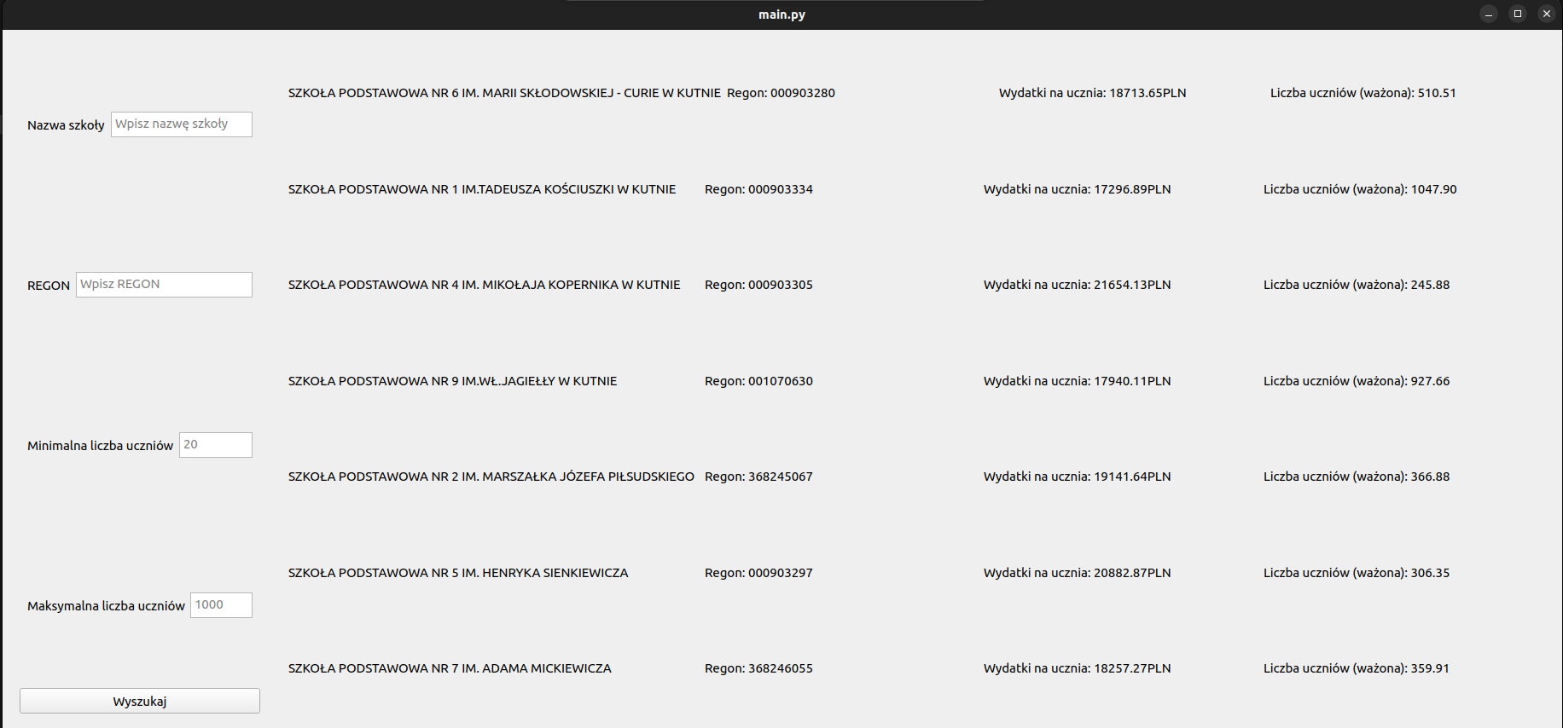
Implementacja rozwiązania

Slide 9

Plan dalszego rozwoju systemu
Aplikacja dostępna jako narzędzie internetowe z każdego miejsca na ziemi
Przewidywanie kosztów na podstawie poprzednich wydatków
Integracja z publicznymi interfejsami programistycznymi
Wspomaganie pracy poprzez udostępnienie wyjaśnień, pojęć, skrótów np. Paragrafy, Kategorii subwencyjnych
Analiza danych

Slide 10

System wykonany przez team:
WWZM
HackYeah 2k23 KRK

